Slide 1


Równość na UW
NAJWAŻNIEJSZE WNIOSKI
Z BADANIA JAKOŚCIOWEGO
w ramach przygotowań do nowej edycji Inkluzywnego Planu Równości Płci
dla Uniwersytetu Warszawskiego na lata 2025-2029
Autorki:
dra hab. Aneta Ostaszewska, prof. ucz.
WSNSiR, Centrum Badań nad Problematyką Kobiet i Płci
dra Marta Jadwiga Pietrusińska
Wydział Pedagogiczny, Centrum Badań nad Problematyką Kobiet i Płci

Slide 2
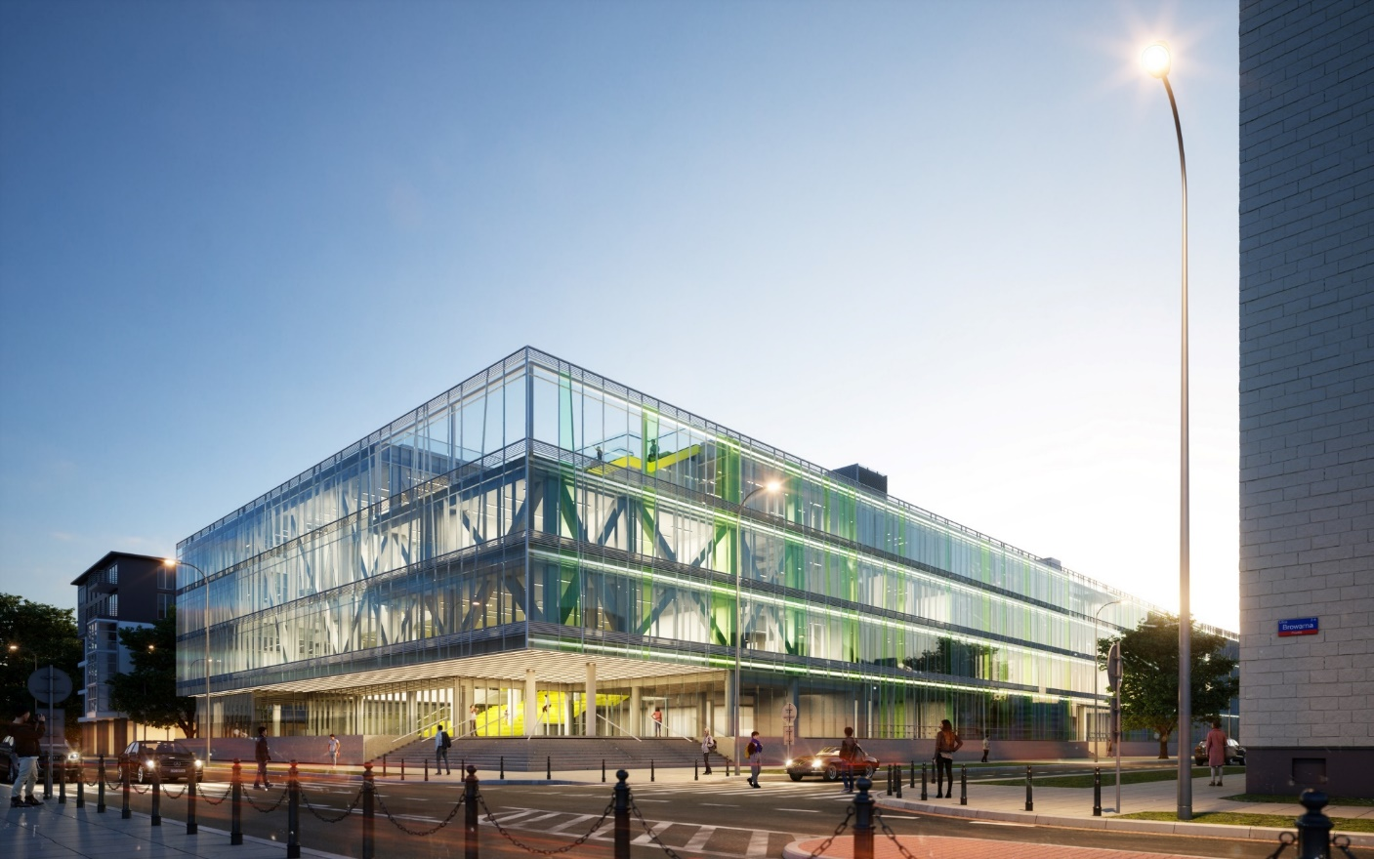
METODOLOGIA
BADANIA JAKOŚCIOWEGO
cele badania:
określenie i analiza zmian w zakresie wiedzy i świadomości po wdrożeniu pierwszego Planu Równości Płci w latach 2020 - 2024
identyfikacja aktualnych doświadczeń osób reprezentujących różne grupy uniwersyteckie związanych z nierównym traktowaniem, dyskryminacją oraz molestowaniem seksualnym
poznanie potrzeb i oczekiwań społeczności akademickiej wobec działań związanych z równością i różnorodnością, które mogłyby zostać wdrożone w nowej edycji Inkluzywnego Planu Równości Płci
badanie w oparciu o perspektywę intersekcjonalną - potraktowanie doświadczeń nierówności
i dyskryminacji jako wzajemnie krzyżujących się i wpływających na siebie problemów

Slide 3
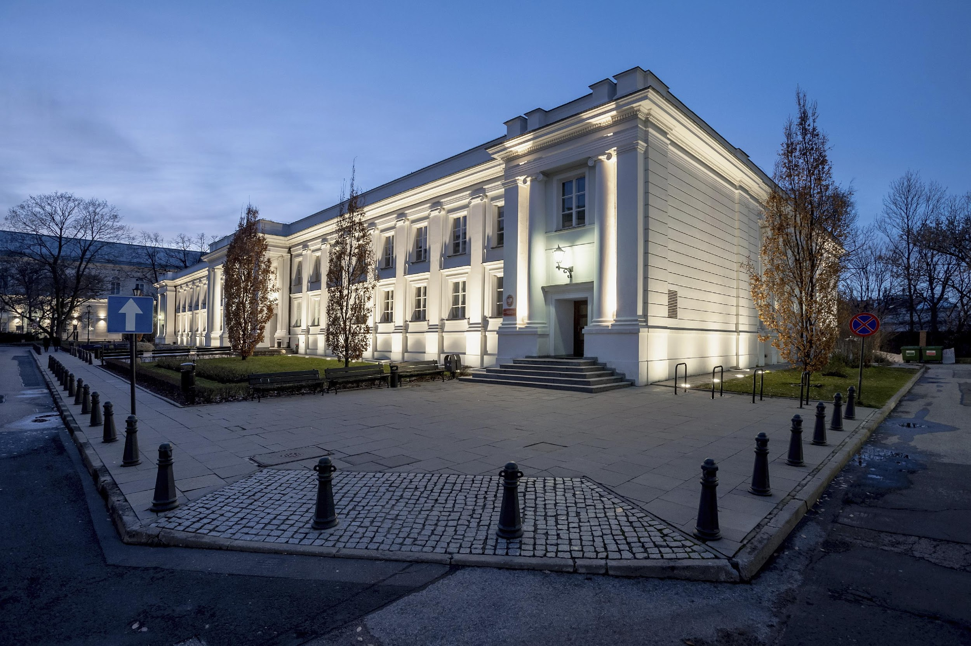
METODOLOGIA
BADANIA JAKOŚCIOWEGO
wywiady grupowe (fokusy) z następującymi grupami:
osoby studiujące
osoby doktoryzujące się
osoby pracujące naukowo lub/i dydaktycznie - ze stopniem doktora (tzw. pracownicy niesamodzielni)
osoby pracujące naukowo lub/i dydaktycznie - ze stopniem doktora habilitowanego/ profesora (tzw. pracownicy samodzielni)
osoby pracujące w administracji lub na innym stanowisku nieakademickim na poziomie wydziałów i jednostek
osoby pracujące w administracji lub na innym stanowisku nieakademickim na poziomie centralnym
członkowie i członkinie kolegiów dziekańskich

Slide 4
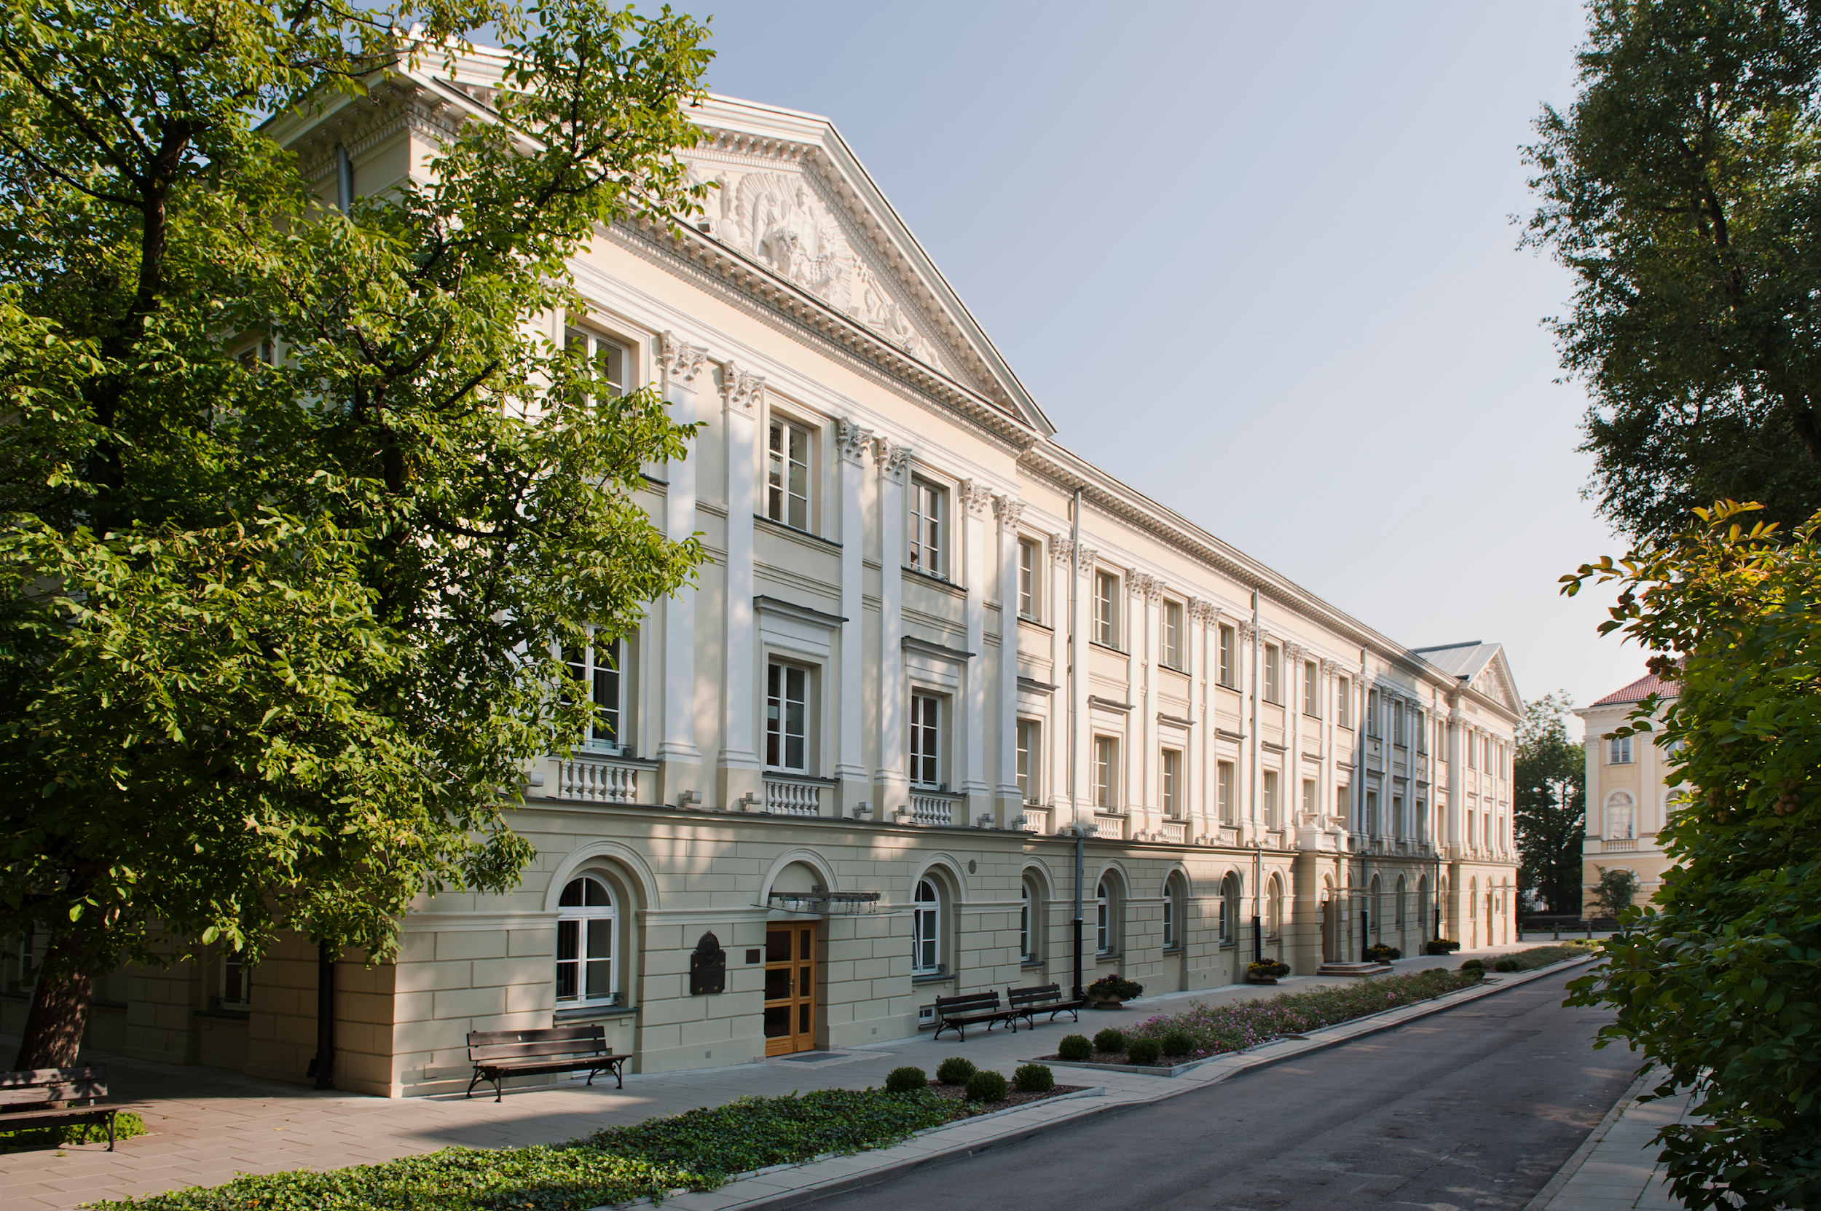
METODOLOGIA
BADANIA JAKOŚCIOWEGO
celowy dobór próby
do badania zgłosiło się 97 osób
wśród 58 osób uczestniczących w wywiadach:
37 kobiety
19 mężczyźni
2 osoby niebinarne
wywiady przeprowadzane online (z podziałem na grupy)
wywiady przeprowadzono zarówno w języku polskim i angielskim
okres prowadzenia wywiadów: wiosna 2024
zespół badawczy opracowujący koncepcję badań i przeprowadzający wywiady:
Anna Grędzińska, główna specjalistka ds. równego traktowania
dra hab. Julia Kubisa, prof. UW, główna specjalistka ds. badań i edukacji równościowej
dra hab. Aneta Ostaszewska, prof. UW
dra Marta Jadwiga Pietrusińska

Slide 5
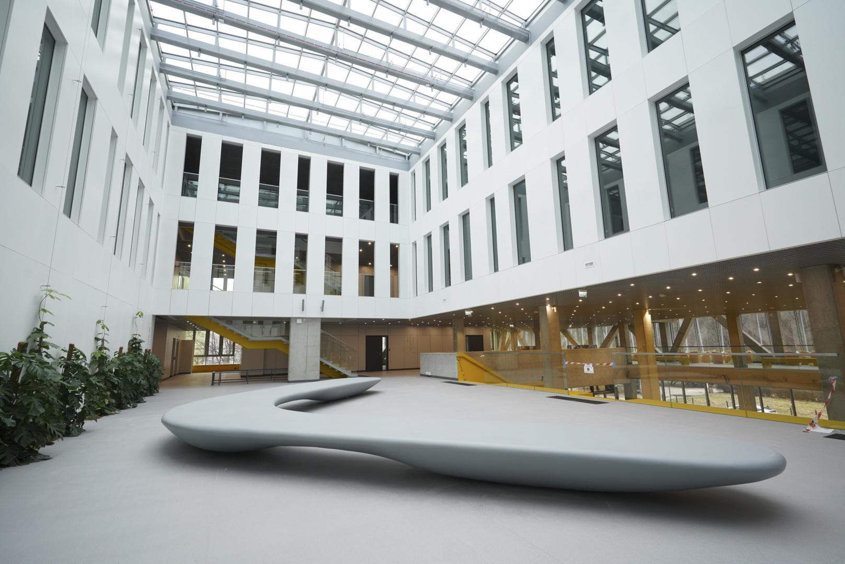
CHARAKTERYSTYKA BADANIA FOKUSOWEGO
mała liczebność grup
atmosfera sprzyjająca otwartości i szczerości wypowiedzi
samoselekcja osób uczestniczących w badaniu - do badania przystąpiły osoby szczególnie zainteresowane tematyką równości
wyniki nie stanowią reprezentatywnego obrazu całej społeczności Uniwersytetu
wyniki odzwierciedlają perspektywy i doświadczenia osób, które wzięły udział w badaniu
kwestie związane ze zdrowiem psychicznym i pochodzeniem spoza Warszawy nie były uwzględniane podczas planowania badania, jednak zostały wskazana przez uczestników jako istotne i wymagające uwagi

Slide 6
UWAGA METODOLOGICZNA
Raportowane badanie odzwierciedla perspektywę osób badanych - ich odczucia i opinie dotyczące poruszanych zagadnień.
Zgłaszane przez nich przejawy dyskryminacji mogły wynikać z ich własnych doświadczeń lub wiedzy o doświadczeniach innych osób.
Wskazywany “brak” nie zawsze oznacza faktyczny brak danego rozwiązania, ale może wynikać z nieświadomości jego istnienia albo z poczucia, że dostępne rozwiązania są niewystarczające.
Proponowane postulaty obejmują wszystkie oczekiwania wyrażone przez osoby uczestniczące w badaniu, a nie tylko postulaty, które są możliwe do wdrożenia.
W pierwszej części prezentacji nie ujawniamy żadnych informacji, które mogłyby umożliwić identyfikację osób, które cytujemy, ze względu na poufność danych. Ponieważ przywoływane sytuacje bywają dość konkretne nie podajemy przy nich nie tylko imion osób, które je przywoływały, ale także płci i grupy uniwersyteckiej, którą reprezentują.
Z kolei w drugiej części prezentacji cytaty zawierają tylko informacje dotyczącą grupy fokusowej, którą reprezentuje cytowana osoba. Informacja o grupie, pozwala osadzić w kontekście doświadczenia, o których mówią badane osoby.

Slide 7

NAJWAŻNIEJSZE WNIOSKI

Slide 8
NAJWAŻNIEJSZE ZMIANY
W STOSUNKU DO BADANIA
Z 2019 ROKU
zwiększenie wiedzy osób badanych dotyczącej podstawowych pojęć (tj. dyskryminacja, molestowanie seksualne, mobbing) oraz ich przejawów
zwiększenie wiedzy osób badanych dotyczącej zachowań pożądanych i niepożądanych w kontekście dyskryminacji, molestowania seksualnego i mobbingu
zwiększenie świadomości i oczekiwań wobec działań prorównościowych
rozpoczęcie rozmowy dotyczącej tego, w jaki sposób ma rozwijać się równość na Uniwersytecie Warszawskim w kolejnych latach

Slide 9

DOŚWIADCZENIA ZWIĄZANE Z NIERÓWNYM TRAKTOWANIEM I DYSKRYMINACJĄ,
W TYM Z MOLESTOWANIEM SEKSUALNYM

Slide 10
HIERARCHICZNA STRUKTURA UNIWERSYTETU
struktura uniwersytetu silnie zhierarchizowana i zamknięta
rola, pozycja i status formalny (m.in. stopnie i tytuły naukowe) jako kluczowe dla sposobu traktowania pracowników_nic oraz dostępu do zasobów, wsparcia czy możliwości rozwoju
osoby będące niżej w hierarchii uniwersyteckiej:
mają ograniczone zaufanie do procedur i wytycznych związanych z przeciwdziałaniem dyskryminacji (osoby studenckie, osoby doktoranckie, pracowniczki_cy administracji, pracowniczki_cy naukowi niesamodzielni)
mają ograniczone zaufanie w hierarchii do bezstronności procedur, ich skuteczności, ochrony osób zgłaszających dyskryminację, molestowanie seksualne czy nierówne traktowanie
mają poczucie, że osoby dyskryminujące nie ponoszą wystarczających konsekwencji (to osoby dyskryminowane częściej niż dyskryminujące zmieniają wydział/ jednostkę/ grupę, w której pracują lub uczą się)

Slide 11
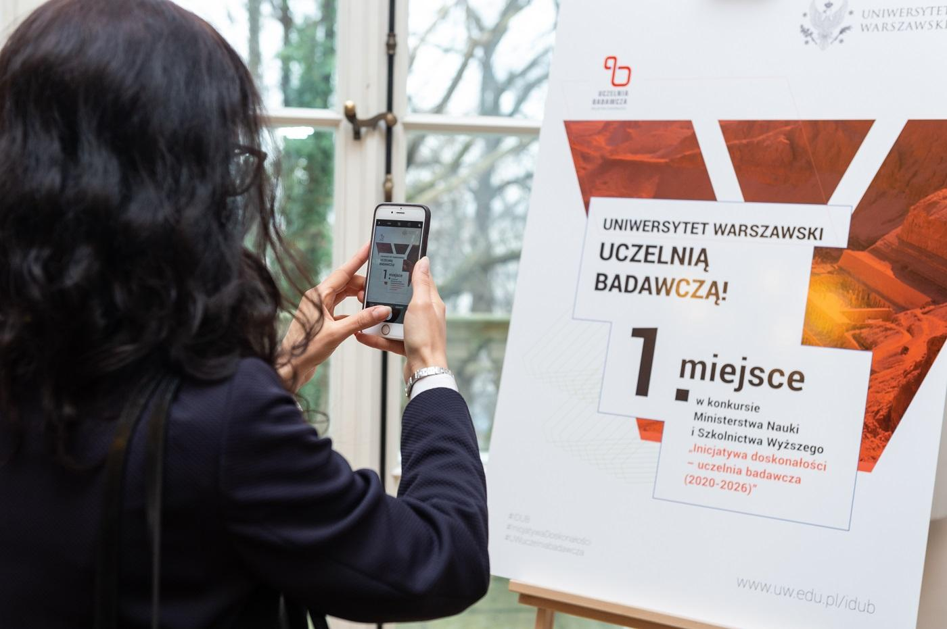
PŁEĆ, WIEK, POZYCJA - INTERSEKCJONALNOŚĆ DOŚWIADCZEŃ
“
Jest parę osób, które mój zespół traktują z góry, ponieważ oni są w tym pionie głównym jednostki i po prostu nas traktują jako chłopców i dziewczyny na posyłki. Przynieś, podaj, pozamiataj, przynieść kawę, pilnuj bramy
brak uznania wobec osób - głównie kobiet - pracujących w administracji, a także doktorantów i doktorantek.
niejasny status osób doktoryzujących się oraz ich infantylizacja - traktowanie ich jako osób studenckich, czyli osób bez zobowiązań (np. rodzinnych, ekonomicznych) właściwych dorosłym
brak formalnych/ praktycznych rozwiązań umożliwiających wsparcie osób (np. doktoranckich lub na umowach na czas określony) wymagających leczenia lub czasowej absencji z powodów zdrowotnych (w tym związanych ze zdrowiem psychicznym).
“
Jeśli na przykład mamy coś robić, jeśli mamy gdzieś pojechać, reprezentować, to wybierani są głównie panowie i cytuję profesora, no dajmy jakąś panią do dekoracji.
“
Czuję się wyjątkowo pokrzywdzona w momencie, kiedy dowiaduję się, że osoby nowozatrudnione dostają wyższą pensję ode mnie, ja pracuję już prawie 7 lat.

Slide 12
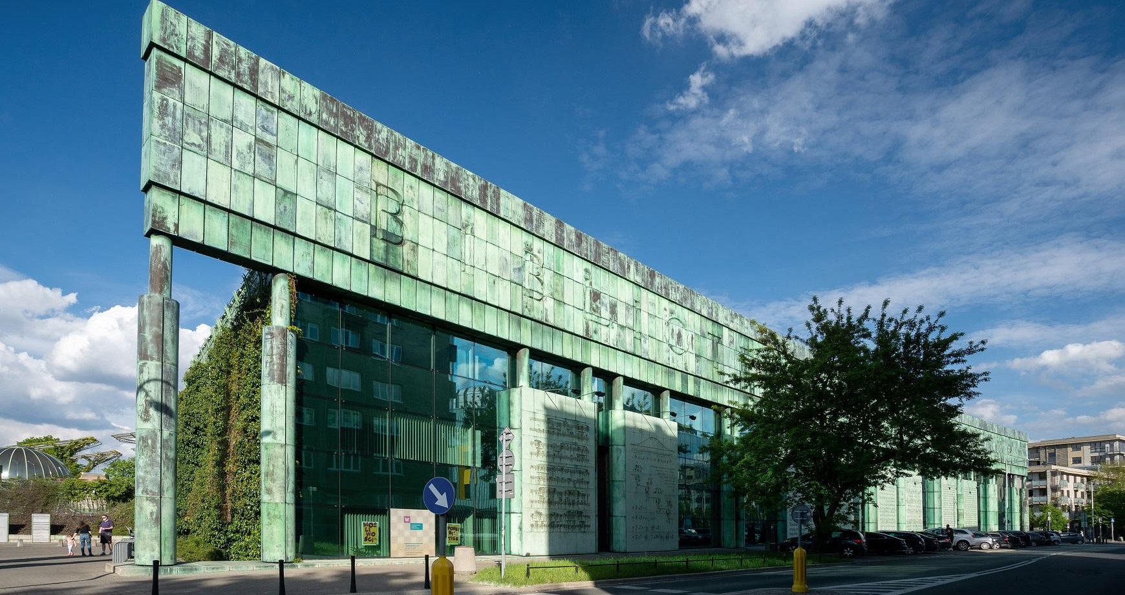
OBOWIĄZKI RODZINNE
I OPIEKUŃCZE
Musisz się poświęcić. Jak się poświęcasz, to nie masz rodziny. Koniec. Albo rodzina, albo nauka.
“
ignorowanie przepisów prawa pracy dotyczących pracy zdalnej
znaczne utrudnienia w łączeniu pracy zawodowej z życiem rodzinnym (np. spotkania decyzyjne organizowane w późno popołudniowych lub wieczornych godzinach)
niewystarczająca infrastruktura przyjazna rodzinom
stereotypowe opinie o matkach, szczególnie małych dzieci
wykluczanie kobiet planujących macierzyństwo z życia akademickiego i utrudnienia w realizacji kariery naukowej
niewidzialność innych form opieki, jak opieka nad starszymi dziećmi czy osobami zależnymi
osoby bezdzietne widziane jako w pełni dyspozycyjne i gotowe do podejmowania dodatkowej pracy
“
Boję się wykluczania, ponieważ i tak jestem mniej dyspozycyjną osobą ze względu na moje zobowiązania rodzinne…
Na pierwszym spotkaniu, zaraz po przyjęciu do szkoły doktorskiej katedra zorganizowała spotkanie z pracownikami i doktorantami, i pierwsza rzecz, którą usłyszałyśmy jako doktorantki, to było: „żeby tylko Panie nie ważyły się zachodzić w ciążę.” To była jedna z pierwszych rzeczy, którą usłyszałyśmy
“

Slide 13
SPOZA WARSZAWY
żarty i stereotypy dotyczące osób spoza Warszawy
brak wrażliwości społecznej i empatii wobec trudności logistycznych i finansowych związanych z życiem „na dwa domy”
dotyczy głównie relacji pomiędzy osobami studenckimi
… ludzie z Warszawy albo spod Warszawy lekceważąco czasami podchodzą… nie do końca rozumieją, że ja tak naprawdę żyję na dwa domy.
“
“
Koledzy regularnie śmieją się na przykład ze Śląska i mówią jakieś teksty w stylu, że powinniśmy zrównać Śląsk z ziemią, bo tam nie ma nikogo poza byłą siłą robotniczą z czasów PRL-u.

Slide 14

BYCIE OSOBĄ CUDZOZIEMSKĄ
ograniczone kompetencje międzykulturowe i językowe wśród pracowników_czek administracyjnych oraz kadry dydaktyczno-naukowej
niewystarczająca współpraca między jednostkami w zakresie systemowego podejścia do integracji i wsparcia osób z zagranicy
nieporozumienia i trudności komunikacyjne, w tym napięcia międzykulturowe
marginalizacja i poczucie wykluczenia wśród osób pochodzących spoza Polski
osoby nieznające języka polskiego spotykają się z dystansem oraz brakiem realnego wsparcia na poziomie wydziałów (brak materiałów i komunikatów w języku angielskim; niedostosowanie formalnych procedur do ich sytuacji)
Jeżeli chodzi właśnie o nieznajomość języka polskiego, to jest czasami po prostu postrzegane jako ich wina, tak, nie zna polskiego, to niech się nauczy, niech się dowie.
“
“
… studenci anglojęzyczni, niebędący obywatelami polskimi, doświadczają różnego rodzaju problemów, na które nie jesteśmy wyczuleni wystarczająco. I my jako nauczyciele, i administracja.

Slide 15

LGBTQ+
… pani profesor [...] była bardzo zniesmaczona, że ktoś się wyoutował.
“
brak wiedzy osób badanych o możliwości zmiany imienia i zaimków w systemach uczelnianych (USOS, mail)
brak formalnego uznania tożsamości płciowej
dyskryminujące komentarze ze strony starszej kadry
niechęć do stosowania języka inkluzywnego
obawy wobec ujawniania tożsamości i relacji romantycznych
doświadczenia lekceważenia lub wyśmiewania potrzeb
poczucie wykluczenia z życia uczelni
“
Mamy problem ze studentami niebinarnymi na wyjazdach [...] osoby właśnie niebinarne, czy osoby w tranzycji życzą sobie pojedynczych pokojów. My nie mamy na to funduszy. Mamy tyle miejsc, ilu studentów jest przewidzianych.
Czy mogę publikować pod preferowanym imieniem?
“

Slide 16

(NIE)PEŁNOSPRAWNOŚĆ
I ZDROWIE PSYCHICZNE
brak możliwości długotrwałego leczenia i przebywania na zwolnieniu z powodu złego stanu zdrowia (szczególnie trudna sytuacja osób doktoranckich)
przypisywanie stereotypowych cech osobom z nietypowymi cechami osobistymi lub neuroatypowością (np. lenistwo, chaotyczność)
brak rozwiązań dla pracowników neuroatypowych: obawy przed ujawnieniem diagnozy (np. ADHD, choroba psychiczna) m.in. z powodu lęku o nieprzedłużenie umowy
niewystarczające kompetencje kadry dydaktycznej do pracy z osobami neuroatypowymi i z chorobami/ zaburzeniami psychicznymi (sygnalizowana duża potrzeba nabycia tych kompetencji).
…i miałam taką obawę, czy jak będę miała ten papier, już oficjalnie będę miała tą diagnozę czy to mi nie przeszkodzi po prostu przy przedłużeniu umowy.
“
“
… te osoby, one są uważane za niegrzeczne, za niedostosowujące się do wytycznych. I te osoby mają później, mam wrażenie, bardzo dużo problemów, często lądują na dywaniku.

Slide 17
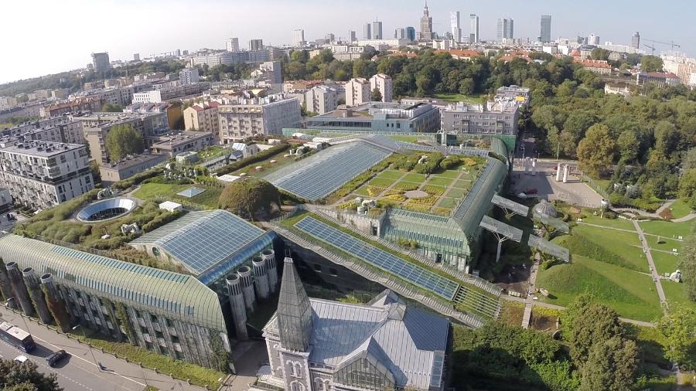
MOLESTOWANIE SEKSUALNE
kluczowe przyczyny:
nierównowaga władzy między kadrą a studentkami
brak skutecznych mechanizmów ochrony osób poszkodowanych
główne przejawy:
nadużycia ze strony profesorów (mężczyzn)
jawna seksualizacja studentek i pracownic
narzucanie nieformalnych norm dotyczących wyglądu (np. ubioru)
fizyczne gesty przekraczające granice prywatności
skargi nie zgłaszane z obawy przed:
odwetem
ujawnieniem tożsamości osoby poszkodowanej
brakiem wiary w skuteczność procedur
“fałszywymi oskarżeniami”
dodatkowe ryzyko stwarzają wyjazdy terenowe, konferencje, wielogodzinna praca w laboratoriach:
zacieranie granic formalności
brak jasnych standardów zachowania
Chciałam bardzo zgłosić pewne sytuacje i zrezygnowałam ze względu na to, że ja jestem zależna od tych ludzi, którzy są nade mną.
“
“
A wie pani, bo pan profesor nam powiedział, że jak na obrady to my musimy w miniówach, bo inaczej on nas wyrzuci z obrad.
[On] lubi młode studentki. I sobie pozwala na podejście, pogłaskanie po ramionku….
“
“
Bardzo często, no, chyba terenowcy też wiedzą, że po takim ciężkim dniu, to czasem tam się pojawia jakieś piwo, prawda, czy po prostu wino. I w związku z tym rozmowy schodzą bardzo często na sprawy prywatne, prawda? I była sytuacja niemalże, że po prostu pracownik się dzielił swoimi problemami, prawda, seksualnymi i tym podobne właśnie.
“

Slide 18
PRZECIWDZIAŁANIE DYSKRYMINACJI
I NIERÓWNEMU TRAKTOWANIU W DZIAŁANIACH SYSTEMOWYCH NA POZIOMIE CENTRALNYM
I NA POZIOMIE JEDNOSTEK

Slide 19
OGÓLNA OCENA PLANU RÓWNOŚCI PŁCI 2020 - 2024
“
zmiany związane z Planem Równości Płci (2020-2024) dostrzegane, ale mała znajomość konkretnych działań
różnica w ocenie Planu przebiegająca zgodnie z hierarchią uniwersytecką:
osoby niżej w hierarchii - poczucie frustracji wynikające z braku „przykładu z góry” i poczucia fasadowości działań - w konsekwencji mała wiara w skuteczność działań równościowych i nie korzystanie z nich
osoby z kadry zarządzającej (m.in. z kolegiów dziekańskich) - poczucie, że Plan dokłada im pracy i poczucie, że nie mają wystarczających kompetencji by go w pełni realizować lub bagatelizują jego oddziaływanie
U nas na Wydziale dużo rzeczy się dzieje na poziomie deklaratywnym. To znaczy mamy np. rozwieszone naklejki z tęczową flagą i z napisem tu jesteś u siebie, albo mamy plakaty o tym, żeby zgłaszać seksistowskie żarty. [...] i oczywiście deklaracje są ważne i są dobre, ale są niewystarczające. Ja nie widzę przełożenia tego na praktykę [doktorantka]
[...] te kwestie równościowe też są używane chyba bardziej jako narzędzie, jakieś legitymizacje własnych działań, czy też jakaś droga do walki o wyższe stanowiska [...] a w praktyce wszystko zależy od kultury osobistej. Jeśli ktoś po prostu ma jakieś tam minimum empatii do drugiego człowieka, minimum kultury, rozumie co jest ok, co nie jest ok, no to potrafi się zachować [dziekan]
“

Slide 20
OCENA POSZCZEGÓLNYCH DZIAŁAŃ
W TYM PROCEDURY ANTYDYSKRYMINACYJNEJ
różnica w ocenie Planu przebiegająca zgodnie z hierarchią uniwersytecką
kadra zarządzająca - dostrzega problemy proceduralne:
długość procedur i problemy z komunikacją pomiędzy ciałami odpowiedzialnymi za procedury a władzami jednostek
niepokój o fałszywe oskarżenia
osoby niższej w hierarchii akademickiej:
wątpliwości związane z efektywnością procedur, sposobem ich procedowania i ich samym sensem
ogólny brak zaufania do istniejących procedur albo też wątpliwości co do ich skuteczności
“
[...] ale też zabezpieczać osoby, które są potencjalnie trochę skazane albo oskarżone niesłusznie, albo przy okazji rykoszetem gdzieś dostają, bo my cały czas mówimy w takich sytuacjach, kiedy staramy się pomagać osobom, które są w jakiś sposób pokrzywdzone, albo potencjalnie pokrzywdzone, ale [...] jak u nas na wydziale była taka kula śnieżna, to raptem tych pokrzywdzonych osób było znacznie więcej i no niekiedy krzywdziło towarzystwo osoby pokrzywdzonej, inne osoby i to już naprawdę jest bardzo trudne do zatrzymania [dziekan]
“
[...] nawet jeżeli jest rzecznik [pełnomocnik ds. równości], to jest osoba, która jest kolegą z pracy czy koleżanką z pracy, osób, które chcemy zgłaszać. Ja np. nie czuję się bezpiecznie z taką sytuacją, że ja rozumiem, że ta osoba jest bardzo miła i na pewno jest sympatycznie nastawiona, ale to dla mnie nie ma specjalnie znaczenia w obliczu tego, że po prostu to jest osoba z tego samego środowiska [doktorantka]
“
Pani kierownik tamtej sekcji, no ich się obawiała, bo miały doświadczenie po pierwsze spoza Uniwersytetu, a po drugie bardzo wysokie i cenione. I ze względu na mobbing zmieniły pracę na lepszego pracodawcę [...]. Ale tutaj w sprawę była zaangażowana pani Ombudsman, nie do końca wiem, jak to się wymawia tą funkcję, ale tutaj ten mobbing był zgłoszony, ale nic się nie wydarzyło [pracownica, administracja centralna].

Slide 21
TRUDNOŚCI
Z WPROWADZENIEM DZIAŁAŃ W JEDNOSTKACH
Największe wyzwania we wprowadzaniu działań na poziomie jednostek
ogólna niechęć do rozwiązań równościowych i traktowanie ich jako “lewicowej ideologii”
brak przekonania o ważności postulatów równościowych
opór wśród starszej kadry i niechęć do zmiany
wyśmiewanie lub bagatelizowanie zgłaszanych zachowań dyskryminujących
traktowanie feminatywów, neutratywów, języka inkluzywnego jako fanaberię
poczucie, że wytyczne/ rekomendacje/ zalecenia dotyczące działań równościowych są na tyle scentralizowane i sztywne, że niemożliwa jest ich elastyczne dostosowywanie do kontekstów i sytuacji w poszczególnych jednostkach vs. brak twardych zaleceń, co wiąże się z dużą dowolnością podejmowania działań równościowych
pogląd, że działania równościowe są wykorzystywane w walce politycznej
deklaracje władz o potrzebie wprowadzania działań i zachowań równościowych w ich jednostkach, przy jednoczesnym braku chęci/ umiejętności do zmieniania własnych zachowań na bardziej równościowe przez władze
lęk przed zgłaszaniem dyskryminacji z obawy przed lekceważeniem sprawy, odwetem, brakiem zrozumienia i długim procedowaniem
brak wystarczającej wiedzy i świadomości wśród pracowników by działać antydyskryminacyjnie
niewystarczająca komunikacja i upowszechnianie informacji o działaniach równościowych na UW
problemy organizacyjne (np. zapewnienie parytetów w różnych organach w wydziałach sfeminizowanych/ zmaskulinizowanych)

Slide 22
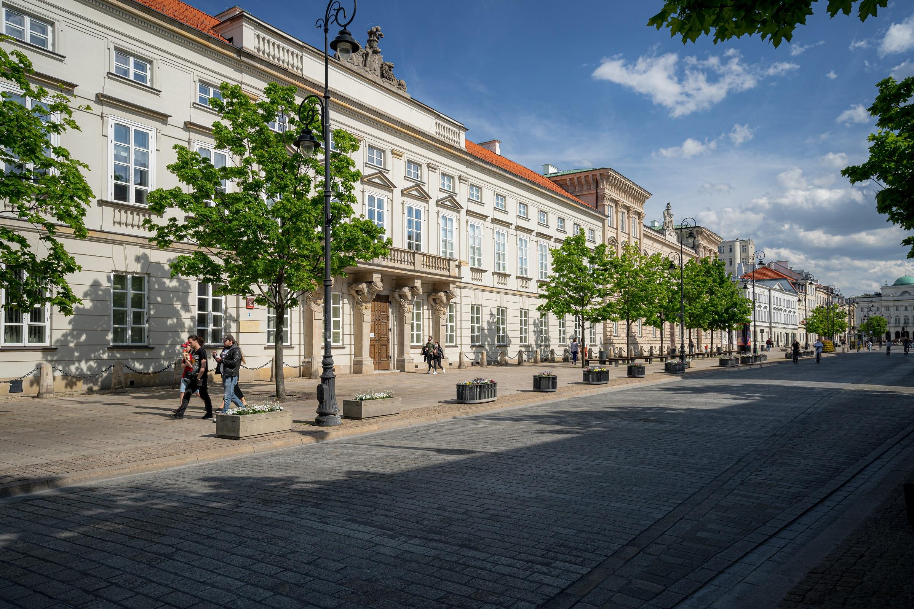
DZIAŁANIA RÓWNOŚCIOWE
W JEDNOSTKACH
działania równościowe w jednostkach dość ograniczone - możliwe, że:
włączanie i równość nie są priorytetem funkcjonowania jednostek
działania odgórne zaspokajają potrzeby w zakresie inkluzji i przeciwdziałania dyskryminacji
dwa typy działań w jednostkach:
działania odgórne, wynikające z rekomendacji, nakazów centralnych
różnego rodzaju działania informacyjno-edukacyjne
warsztaty i szkolenia równościowe
informowanie (głównie mailowo) o różnego rodzaju działaniach, zaleceniach, procedurach równościowych i włączających, w tym rekomendacjach Zespołu równościowego
różnego rodzaju interwencje podejmowane przez Rzeczniczkę Akademicką oraz Zespół równościowy
wprowadzenie różnego rodzaju rekomendacji wynikających z Planu Równości Płci na poziomie jednostek
działania oddolne podejmowane z inicjatywy społeczności wydziałów/ jednostek
częstsze używanie feminatywów i neutratywów oraz języka inkluzywnego
przystosowanie infrastruktury (np. toalety koedukacyjne, montowanie “różowych skrzyneczek”, tworzenie przestrzeni dla rodziców z dziećmi).
prowadzenie różnego rodzaju rozmów indywidualnych/ w zespołach przez dziekanów_ny z osobami pracującymi w jednostkach w celu wyjaśnienia niepokojących zachowań pracownika_czki zgłaszanych do władz

Slide 23
OCZEKIWANIA WZGLĘDEM
NOWEGO INKLUZYWNEGO
PLANU RÓWNOŚCI PŁCI
ORAZ POSTULATY OSÓB BADANYCH

Slide 24
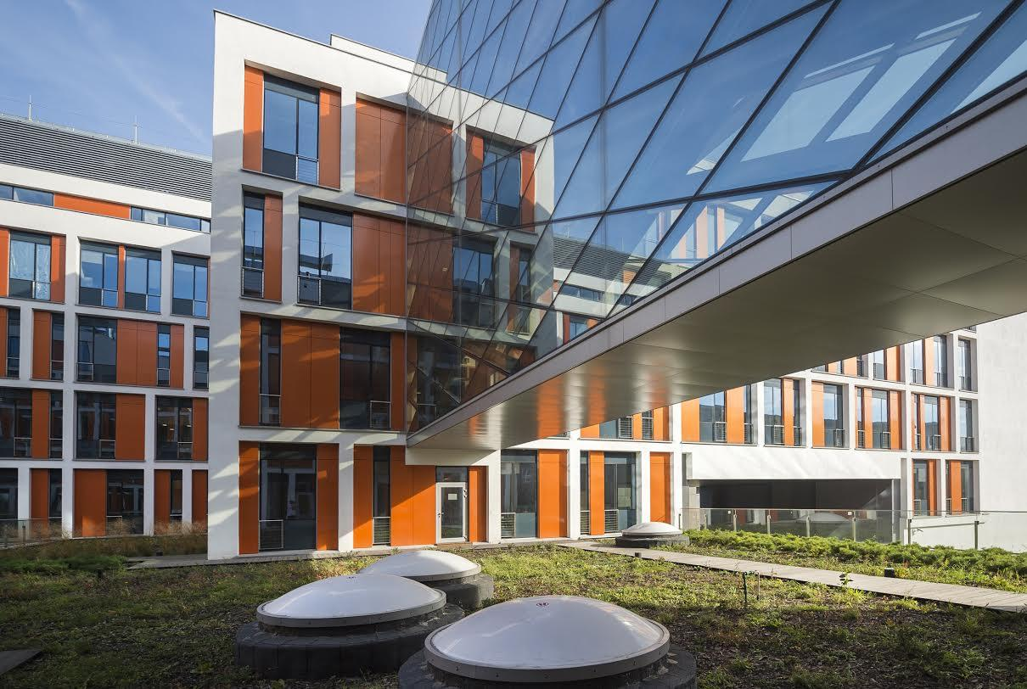
KONTEKST INTERPRETACJI WYNIKÓW
Zaprezentowane postulaty wynikają z doświadczeń i oczekiwań osób badanych
Wiele rozwiązań równościowych dostępnych na UW jest nieznanych osobom uczestniczącym w badaniu.
Postulujemy zatem, aby w nowym Inkluzywnym Planie Równości Płci istotny nacisk położyć na informowanie o istniejących możliwościach i sposobach korzystania z rozwiązań, a także na wyjaśnianie zasad ich funkcjonowania (np. przypomnienie, że Komisja Antydyskryminacyjna wydaje jedynie opinię, natomiast decyzje personalne podejmuje Rektor).

Slide 25
POSTULATY MODYFIKUJĄCE/ ROZWIJAJĄCE ISTNIEJĄCE ROZWIĄZANIA RÓWNOŚCIOWE
podręczniki i poradniki w krótszych formach (np. ulotki, 1-2 stronicowe broszury)
krótka broszura z najważniejszymi informacjami oraz linkiem do najważniejszych informacji - wysyłana mailowo do wszystkich osób zaczynających pracę i studia na UW.
mail z najważniejszymi informacjami i linkami dotyczącymi przeciwdziałania dyskryminacji na początku roku akademickiego do osób rozpoczynających pracę lub studia na UW
proste infografiki (różne tematy związane z przeciwdziałaniem dyskryminacji, molestowaniu seksualnemu, nierównemu traktowaniu oraz działaniami równościowymi)
wypracowanie nowej Strategii komunikacji działań równościowych na Uniwersytecie Warszawskim (włączając w jej tworzenie wszystkie grupy społeczności UW) - zwrócenie uwagi na zróżnicowanie odbiorców i odbiorczyń
informowanie o działaniach, które mogą podejmować osoby będące świadkami_kiniami dyskryminacji, w tym molestowania seksualnego, tak by zachęcać te osoby do podejmowania działań, informowanie o przysługujących prawach i obowiązkach oraz o tym, jak osoby są chronione na UW przed potencjalnym odwetem.

Slide 26
POSTULATY MODYFIKUJĄCE/ ROZWIJAJĄCE ISTNIEJĄCE ROZWIĄZANIA RÓWNOŚCIOWE
wypracowanie jasnego sposobu informowania i wyjaśniania funkcjonowania różnych procedur i działań związanych z przeciwdziałaniem dyskryminacji w celu zwiększenie zaufania do tych procedur i działań, a także osób, które za nie odpowiadają, poprzez:
wzmocnienie poczucia w osobach studiujących i pracujących (szczególnie niżej w hierarchii akademickiej), że informowanie o dyskryminacji jest poufne (m.in. różnica między anonimowością a poufnością)
budowanie poczucia, że osoby odpowiedzialne za podejmowanie działań równościowych (przede wszystkim w zakresie zgłoszeń dyskryminacji/ mobbingu, monitorowania i ewaluacji Planu) są niezależne np. od władz dziekańskich, rektorskich, relacji koleżeńskich)
jasne i klarowne zapewnienie o poufności i ochronie przed “odwetem” ze strony osoby, której sprawa dotyczy w przypadku zgłoszenia dyskryminacji czy molestowania seksualnego
wzmocnienie poczucia skuteczności działań i procedur antydyskryminacyjnych (np. upublicznianie statystyk związanych przeprowadzonymi procedurami oraz ich następstwami, dobrowolne historii i świadectw różnych osób korzystających ze wsparcia dostępnego na UW
wzmocnienie poczucia, skuteczności procedur przez otwarte informowanie całej społeczności danej jednostki/ uniwersytetu o rezultacie przeprowadzonych procedur i podjętych działaniach, niezależnie od tego, jaki będzie to rezultat (transparentność vs. poufność)
rozwój infrastruktury żłobkowo-przedszkolnej (nowe placówki, więcej miejsc)
realne umożliwienie podejmowania pracy zdalnej, w tym również przez pracowników naukowych, rodziców dzieci do lat 4, jak również pracownikom administracji w ogóle.

Slide 27
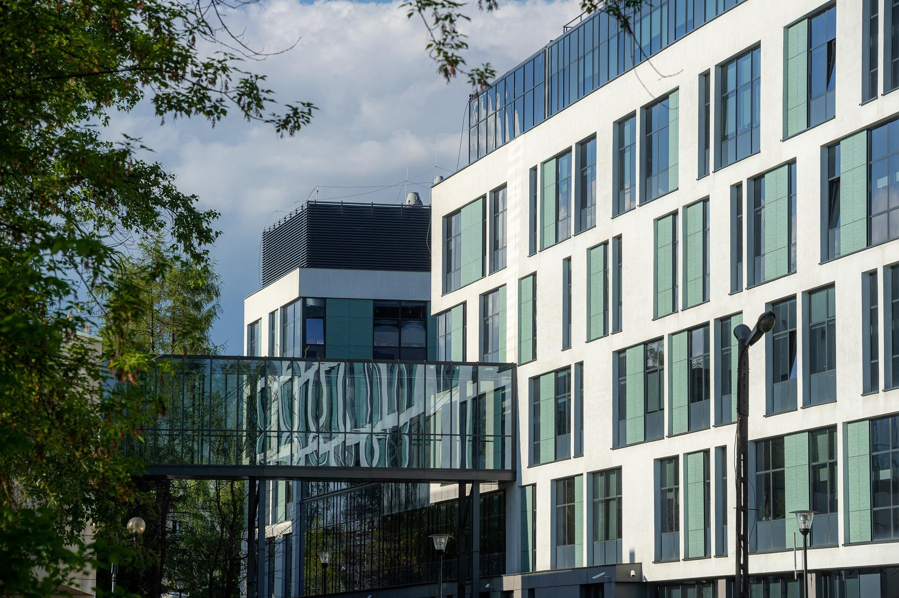
POSTULATY MODYFIKUJĄCE/ ROZWIJAJĄCE ISTNIEJĄCE ROZWIĄZANIA RÓWNOŚCIOWE
wzmocnienie działań edukacyjnych szczególnie poprzez szkolenia, w tym:
zwiększenie zasięgu oddziaływania szkoleń poprzez:
wprowadzenie szkoleń równościowych obowiązkowych dla wszystkich, w szczególności dla nowych osób
wprowadzenie szkoleń dla zagranicznych osób studenckich
wprowadzenie większej liczby i rodzajów szkoleń równościowcyh dla osób pracujących w administracji, pracowników_c technicznych, porządkowych, osób doktoranckich i osób studiujących
wprowadzenie obowiązkowych szkoleń dla kadry zarządzającej, rozpoczynającej pracę na stanowiskach kierowniczych (szczególnie dot. budowania głębszego zrozumienia celów i skutków działań równościowych i inkluzywnych, rozwijania ich kompetencji w tych obszarach)
zwiększenie motywacji do udziału w szkoleniach poprzez:
włączenie udziału w szkoleniach równościowych do oceny pracowniczej
uniezależnienie udziału w szkoleniu od zgody przełożonego, w pionie administracyjnym (np. roczna pula godzin do wykorzystania na szkolenia)
rozszerzenie tematyki prowadzonych szkoleń o:
tematykę dotyczącą pracy z osobami w spektrum, ADHD, zaburzeniami i chorobami psychicznymi
szkolenia o wyjazdach i zajęciach terenowych
tematykę związaną z budowaniem relacji z osobami studenckimi bez skracania dystansu

Slide 28
POSTULATY ZWIĄZANE Z WPROWADZENIEM NOWYCH ROZWIĄZAŃ
wprowadzenie nowych procedur i silniejsza (de)centralizacja już istniejących rekomendacji i zaleceń
twarde zalecenia vs. decentralizacja
wprowadzenie zaleceń, rekomendacji, wytycznych lub procedur związanych z:
używaniem feminatywów i odpowiednich zaimków
wpisaniem feminatywów w stanowiska w regulaminie pracy i używaniem ich w oficjalnych dokumentach
procedurami reagowania w sytuacjach niepożądanych zachowań
reagowaniem na problemy ze zdrowiem psychicznym osób studiujących
procedurami zwiększającymi transparentność zarobków
procedurami regulującymi godziny spotkań i posiedzeń różnych ciał na uniwersytecie - kultura pracy umożliwiającą łączenie życia rodzinnego i pracy
wytycznymi dotyczącymi organizowania badań terenowych, wyjazdów naukowych i studenckich
oficjalną komunikacją w 2 językach - polskim i angielskim - na każdym poziomie (centralnie i w jednostkach)

Slide 29
POSTULATY ZWIĄZANE Z WPROWADZENIEM NOWYCH ROZWIĄZAŃ
zwiększeniem zasobów (finansowych i ludzkich) zespołu równościowego, Komisji Antydyskryminacyjnej i Komisji Antymobbingowej
uwrażliwienie władz uniwersytetu i władz jednostek (większe przełożenie deklaracji na praktykę)
rozwijanie wiedzy i kompetencji miękkich pełnomocniczek_ków równościowych
możliwość sieciowania się pełnomocników_czek, wymiany doświadczeń i odbywania superwizji
akcja informacyjnej na poziomie jednostek, zwiększająca świadomość powołania pełnomocnika_czki oraz ich kompetencji
przeprowadzanie w jednostkach na początku każdego roku akademickiego obowiązkowego spotkania z osobami pracującymi i z osobami studiującymi w celu przypomnienia informacji związanych z przeciwdziałaniem dyskryminacji i działaniami równościowymi
cykliczne (nie tylko akcyjne) wydarzenia promujące równość i włączanie
zbudowaniem w społeczności UW świadomości i dogłębnego zrozumienia celów działań równościowych i antydyskryminacyjnych poprzez różnego rodzaju działania edukacyjne i informacyjne

Slide 30
POSTULATY ZWIĄZANE Z WPROWADZENIEM NOWYCH ROZWIĄZAŃ
budowaniem kultury pracy wspierającej różnorodność potrzeb członków i członkiń społeczności uczelnianej, szczególnie w zakresie rozwiązań systemowych (m.in. tworzenie środowiska pracy, które uwzględnia różne sytuacje życiowe i opiekuńcze)
stworzeniem nakładki na USOS dla osób transseksualnych i niebinarnych
umożliwieniem zmiany oficjalnego maila uniwersyteckiego osobom transpłciowym i niebinarnym
stworzeniem przestrzeni do wyciszenia/ stref ciszy dla osób neuroróżnorodnych lub z problemami psychicznymi
wprowadzeniem uniwersyteckiej usługi - opieki nad dziećmi na godziny dla osób pracujących na UW

Slide 31
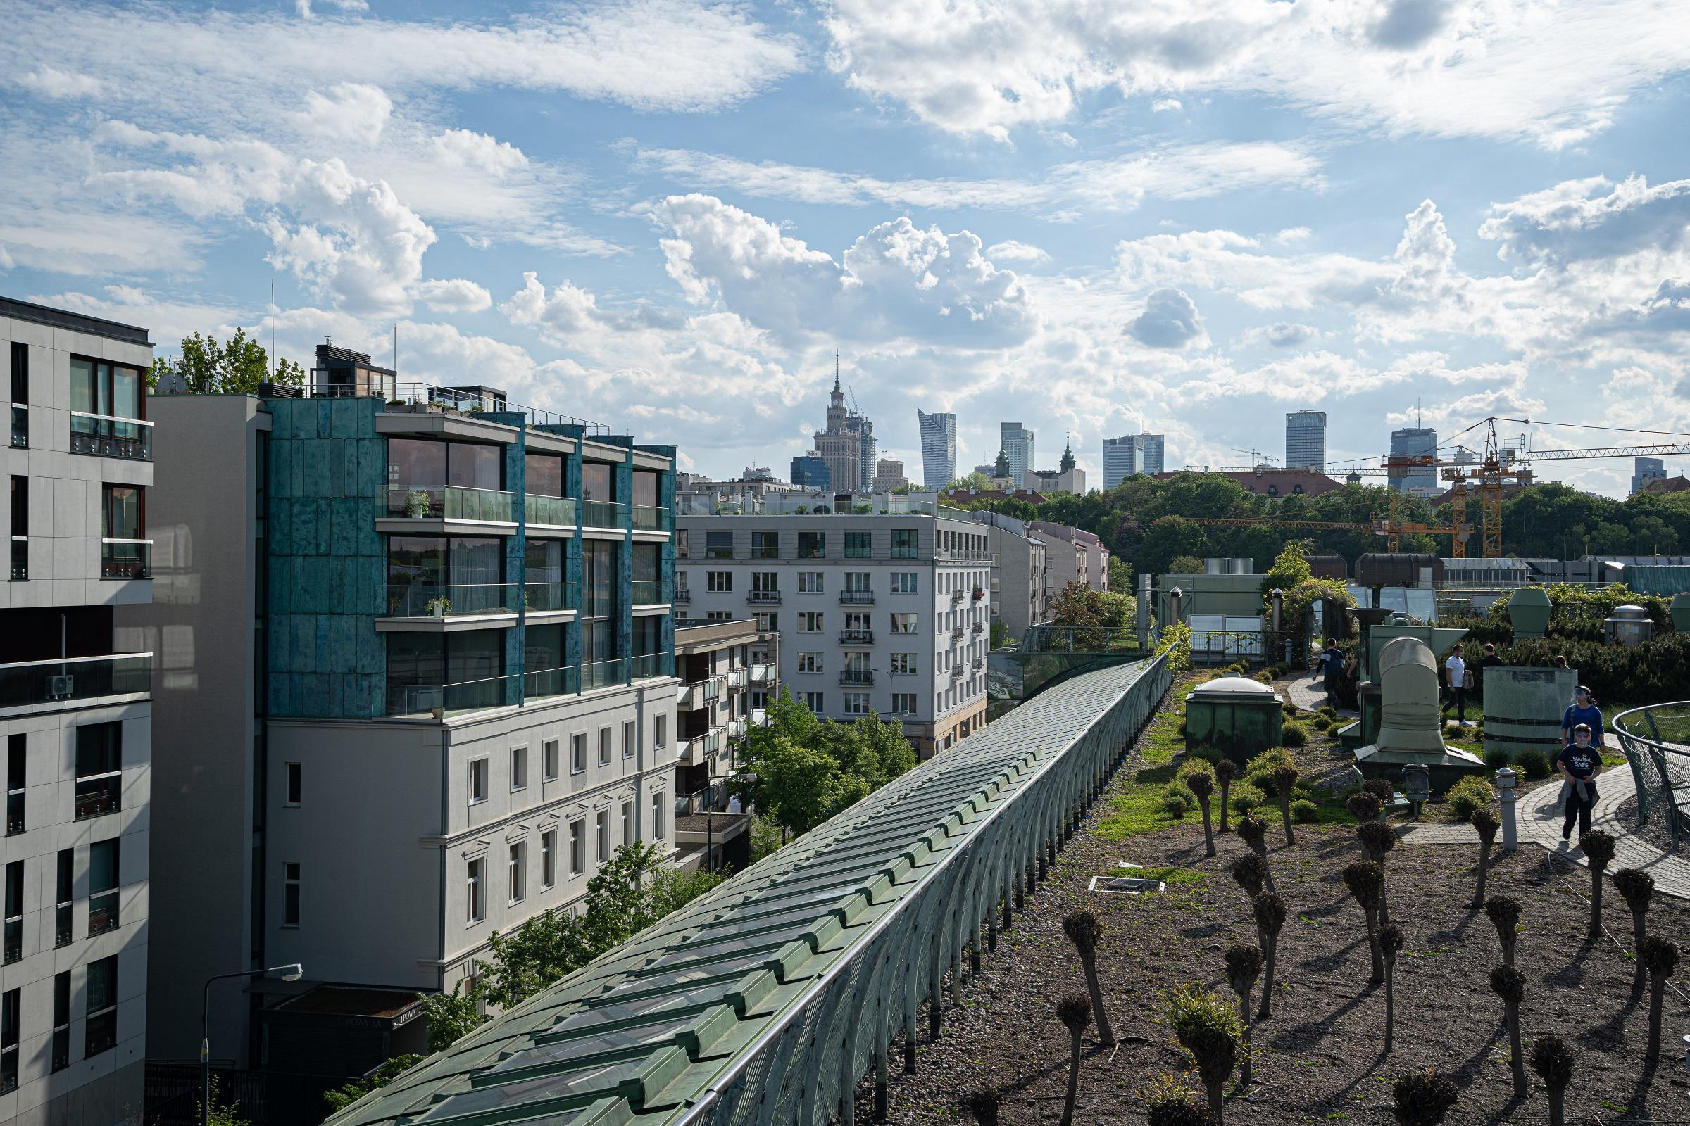
WNIOSKI KOŃCOWE

Slide 32
INTERSEKCJONALNE DOŚWIADCZENIA DYSKRYMINACJI
złożony, intersekcjonalny charakter dyskryminacji
cechy sprzyjające doświadczeniu dyskryminacji:
niska pozycja w hierarchii akademickiej
nie bycie heteroseksualnym (cis)mężczyzną
posiadanie dzieci
brak biegłości w języku polskim
bycie osobą neuroatypową
źródła dyskryminacji wynikają z:
indywidualnych postaw i zachowań członków oraz członkiń społeczności UW
funkcjonującej w wielu uniwersyteckich subśrodowiskach „kultury przyzwolenia”
systemowej organizacji pracy uczelni oraz niewystarczająco skutecznych rozwiązań chroniących przed dyskryminacją i nierównym traktowaniem
instytucjonalnych, prawnych, kulturowych i społecznych uwarunkowań funkcjonowania szkół wyższych w Polsce

Slide 33
ZDROWIE PSYCHICZNE
A NOWY INKLUZYWNY PLAN RÓWNOŚCI PŁCI
priorytetowe znaczenie zdrowia psychicznego
najważniejsze kwestie poruszane w trakcie wywiadów:
brak konkretnych procedur oraz kompetencji osób zajmujących się dydaktyką pozwalających adekwatnie reagować i wspierać w sytuacjach, gdy niepokoi ich stan zdrowia psychicznego osób, które uczą
poczucia osamotnienia i obciążenia związane z realizacją doktoratu/ habilitacji oraz brakiem odpowiedniego wsparcia (szczególnie osób doktoryzujących się)
problemy ze zdrowiem psychicznym będące konsekwencją dyskryminacji, molestowania seksualnego, nierównego traktowania oraz mobbingu
stygmatyzacja problemów ze zdrowiem psychicznym – obawa przed otwartym mówieniem o swoich trudnościach i problemach
brak poczucia istnienia otwartej i bezpiecznej przestrzeni do rozmowy o trudnościach i potrzebach związanych ze zdrowiem psychicznym (poczucie izolacji i braku integracji w grupach uczelnianych)

Slide 34
ZMIANA POSTAW WYZWANIEM DLA NOWEGO INKLUZYWNEGO PLANU RÓWNOŚCI PŁCI
większa świadomość wyzwań związanych z dyskryminacją i nierównym traktowaniem, ale działania podejmowane są często ze względów wizerunkowych
relatywnie małe zainteresowanie jakościową częścią badania (charakter poufny, ale nie anonimowy) może sugerować, że w społeczności UW:
zainteresowanie problematyką równości i przeciwdziałania dyskryminacji jest nieduże; lub/ i
brakuje (poczucie istnienia) bezpiecznych przestrzeni by w sposób otwarty mówić o swoich doświadczeniach związanych z tymi tematami
podczas wywiadów poruszanie tematów “bezpiecznych”, oczywistych i widocznych a nie “niewygodnych”
poruszano np. kwestia używania odpowiednich zaimków, kwestii związanych z niebinarnością i transpłciowością, bo “dopiero się uczymy” więc usprawiedliwione jest popełnianie błędów
unikano tematów “zakorzenionych” w formalnej strukturze uczelni, wynikających z kultury przyzwolenia, utrwalonych praktyk i hierarchii instytucji np. dyskryminacji:
młodych akademiczek (np. nie włączaniu ich w gremia decyzyjne)
osób cudzoziemskich
pracownic administracji (np. mówienie do nich i o nich bez szacunku)
rozdźwięk w opinii o działaniach równościowych między osobami zajmującymi wyższe i niższe pozycje w hierarchii akademickiej

Slide 35
ZMIANA POSTAW WYZWANIEM DLA NOWEGO INKLUZYWNEGO PLANU RÓWNOŚCI PŁCI
nowy Inkluzywny Plan Równości Płci powinien być bardziej skupiony na budowaniu postaw niż na rozwijaniu samej wiedzy dotyczącej dyskryminacji
w nowym Planie ważne, aby kształtować:
świadomość tego, dlaczego działania równościowe i antydyskryminacyjne są ważne i czemu służą
świadomość tego, jakie są indywidualne, kolektywne i organizacyjne konsekwencje braku równego traktowania
świadomość związana z tym, jak posiadanie przywilejów może zaburzać percepcję zachowań dyskryminujących
postawy i umiejętności związane z empatyczną komunikacją
w nowym Planie osoby z kadry zarządzającej (uniwersytetem, jednostkami naukowymi, jednostkami administracyjnymi, zespołami) powinny zostać objęte szeregiem działań skierowanych specjalnie do nich - kształtujących ich postawy i kompetencje.

Slide 36

KONTAKT Z AUTORKAMI
a.ostaszewska@uw.edu.pl
mpietrusinska@uw.edu.pl

